Slide 1
Šikovné ruce
Jana Peroutková
studentka 1. ročníku Pedagogické fakulty UK
Učitelství pro 1. stupeň ZŠ

Slide 2
SEZNAM LEKCÍ
lekce: Seznámení se s materiály, nářadím a výrobky. Výroba ozdoby – 2.10.2020
lekce: Technika pletení a 1. výrobek – 9.10.2020 lekce:
Pletení košíku s ozdobným dnem – 16.10.2020
lekce: Pletení tužkovníku pomocí šén – 23.10.2020
lekce: Pletení s barevným proutím – 30.10.2020
lekce: Pletení srdce s korálky – 6.11.2020
lekce: Pletení kapesníkovníku – 13.11.2020
lekce: Pletení podtácku (nebo košíku s pleteným dnem) – 20.11.2020
lekce: Pletení ubrouskovníku – 29.11.2020
lekce: Výroba vánočních ozdob pomocí elhar šňůry – 4.12.2020
lekce: Pletení zvonku – 11.12.2020
lekce: Pletení zvonečku pomocí formy – 18.12.2020

Slide 3
1. LEKCE
SEZNÁMENÍ SE S MATERIÁLY, NÁŘADÍM A VÝROBKY
VÝROBA OZDOBY
2. 10. 2020

Slide 4
Budeme si povídat o materiálech, které můžeme při pletení potřebovat, o náčiních, které nám usnadní práci a o různých postupech, jak si vytvořit originální výrobky.

Slide 5
Ví někdo z vás, co to je pedik?

Slide 6
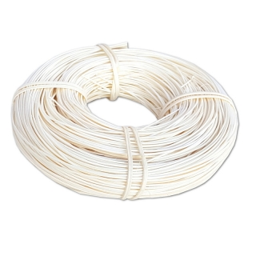
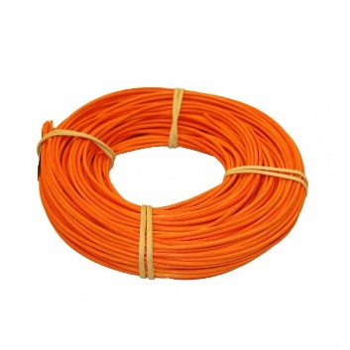
CO TO JE PEDIK?
úzký dřevěný proutek různých velikostí -> 1 – 8mm
dělí se na: osnovy
opletky
po namočení pružné, snadno ohybatelné
přírodní x barevné

Slide 7
Ví někdo z vás, co to jsou šény?

Slide 8
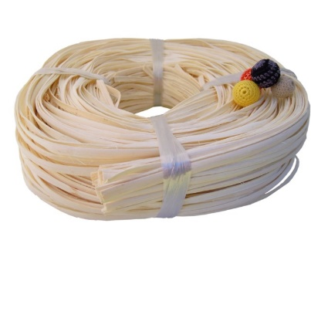
CO TO JSOU ŠÉNY?
široké dřevěné proutky různých velikostí -> 4 – 10mm
po namočení pružné, snadno ohybatelné
přírodní x barevné
vhodné zejména k oplétání
dekorativní prvek

Slide 9
Ví někdo z vás, co to je elhar šňůra?

Slide 10
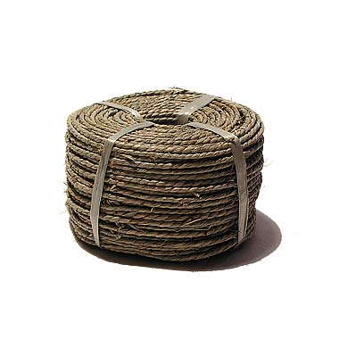
CO TO JE ELHAR ŠŇŮRA?
mořská tráva
vhodná k dekorativnímu oplétání
není tak pevná jako pedik
přírodní

Slide 11
Co dále potřebujete znát?

Slide 12
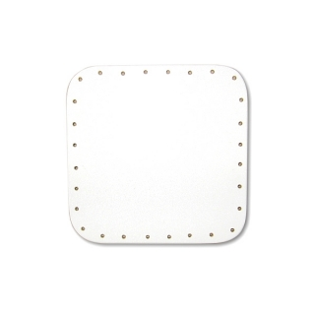
DNA
z březové překližky, z bukové překližky, z masivu
s otvory o průměru 3mm – pro osnovy
různé velikosti -> různý počet otvorů

Slide 13
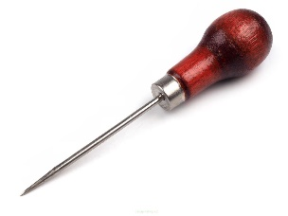
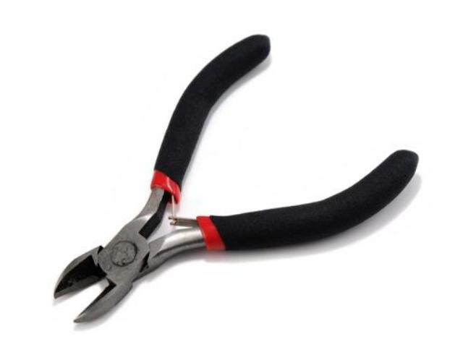
NÁŘADÍ
šídlo
kleště
skládací metr
lepidlo – Herkules
štětec

Slide 14
FORMY, KTERÉ BUDEME VYUŽÍVAT

Slide 15
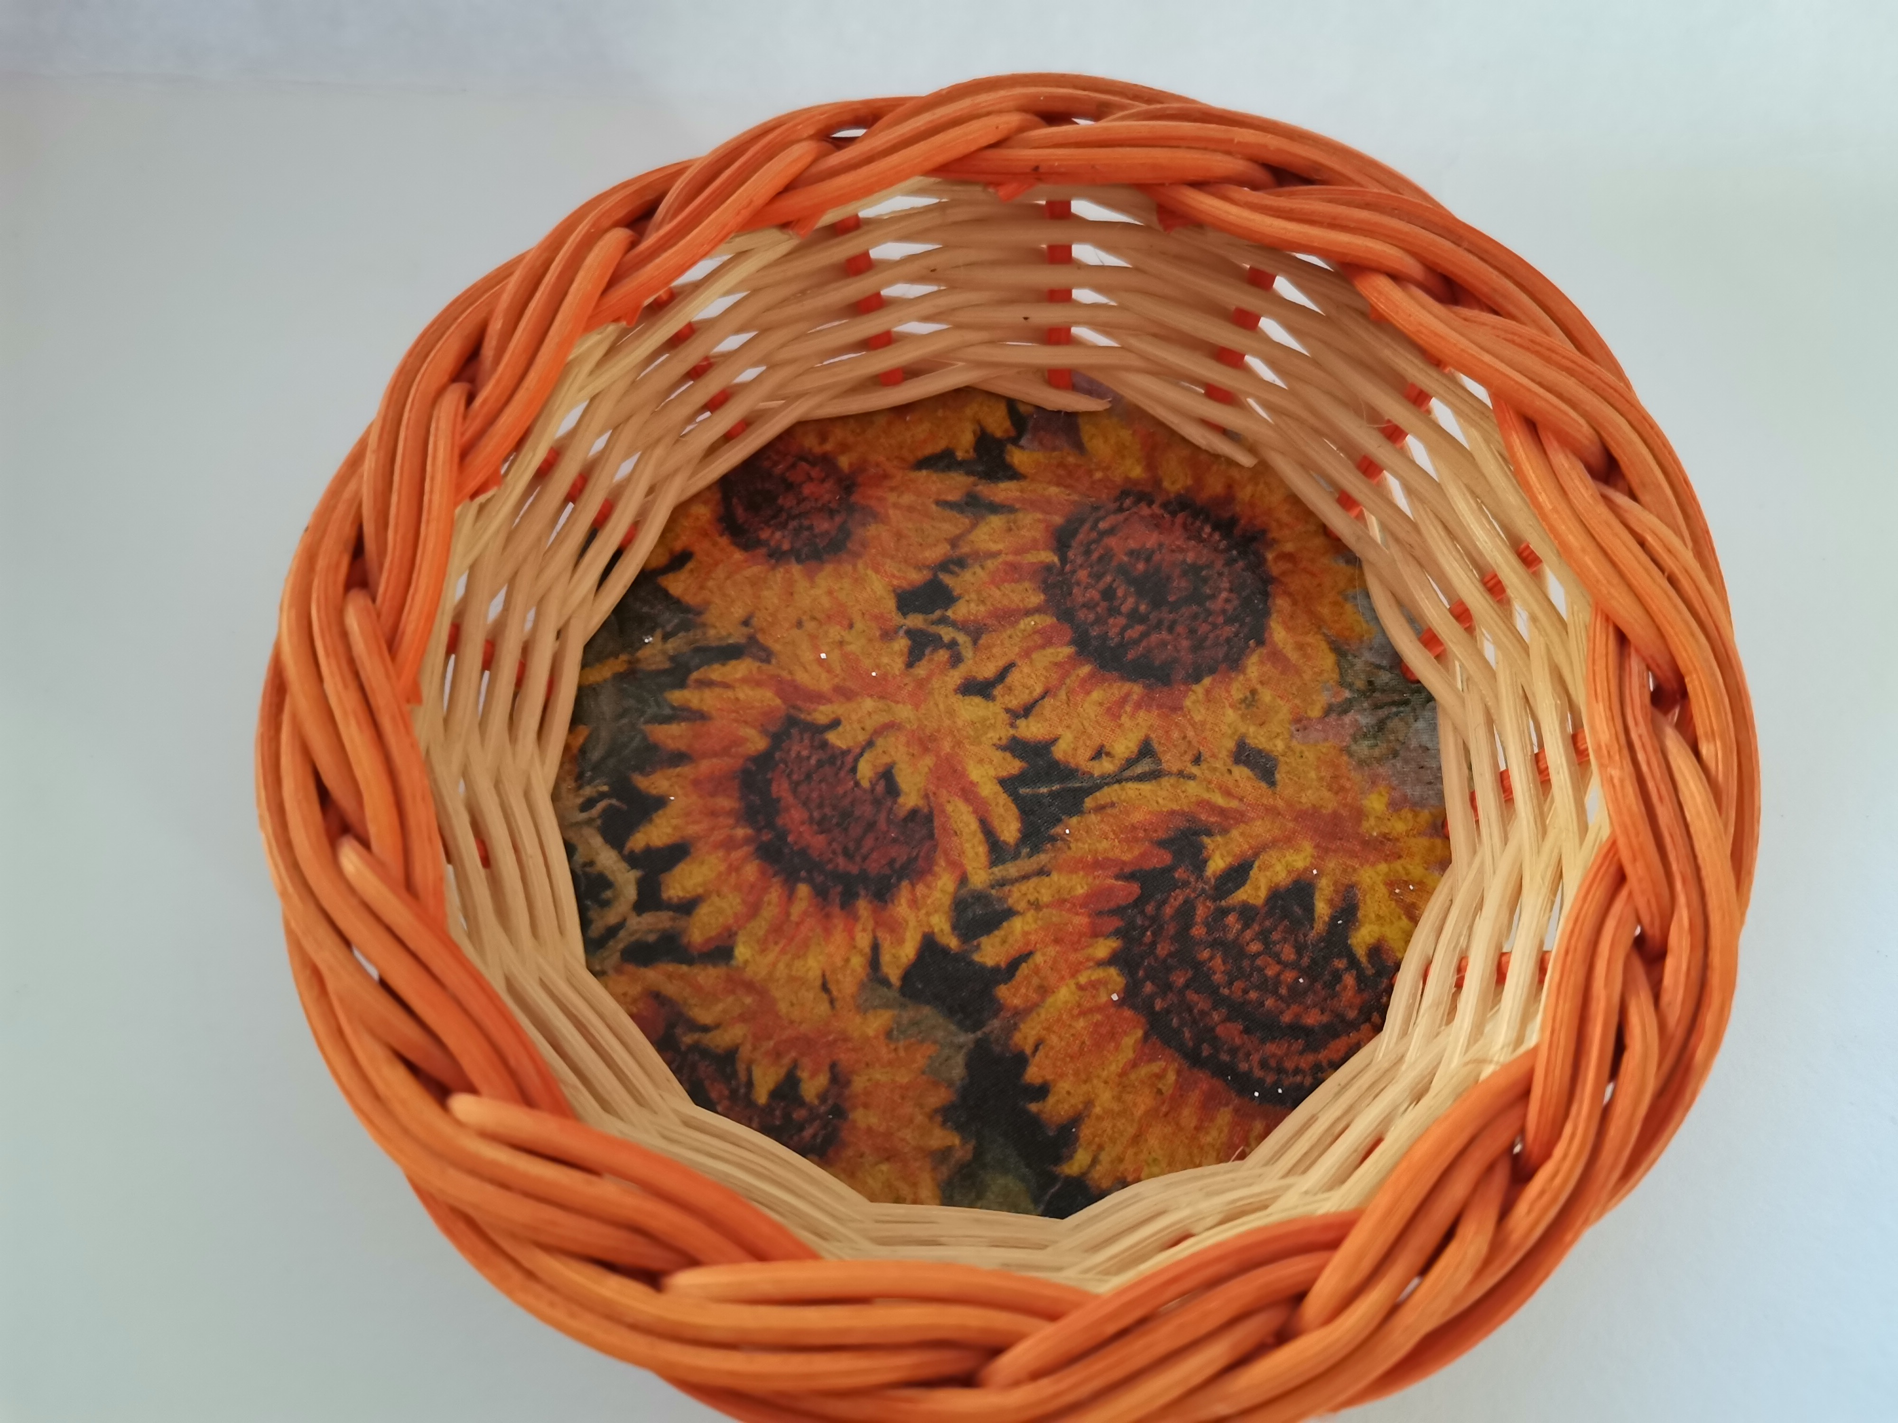
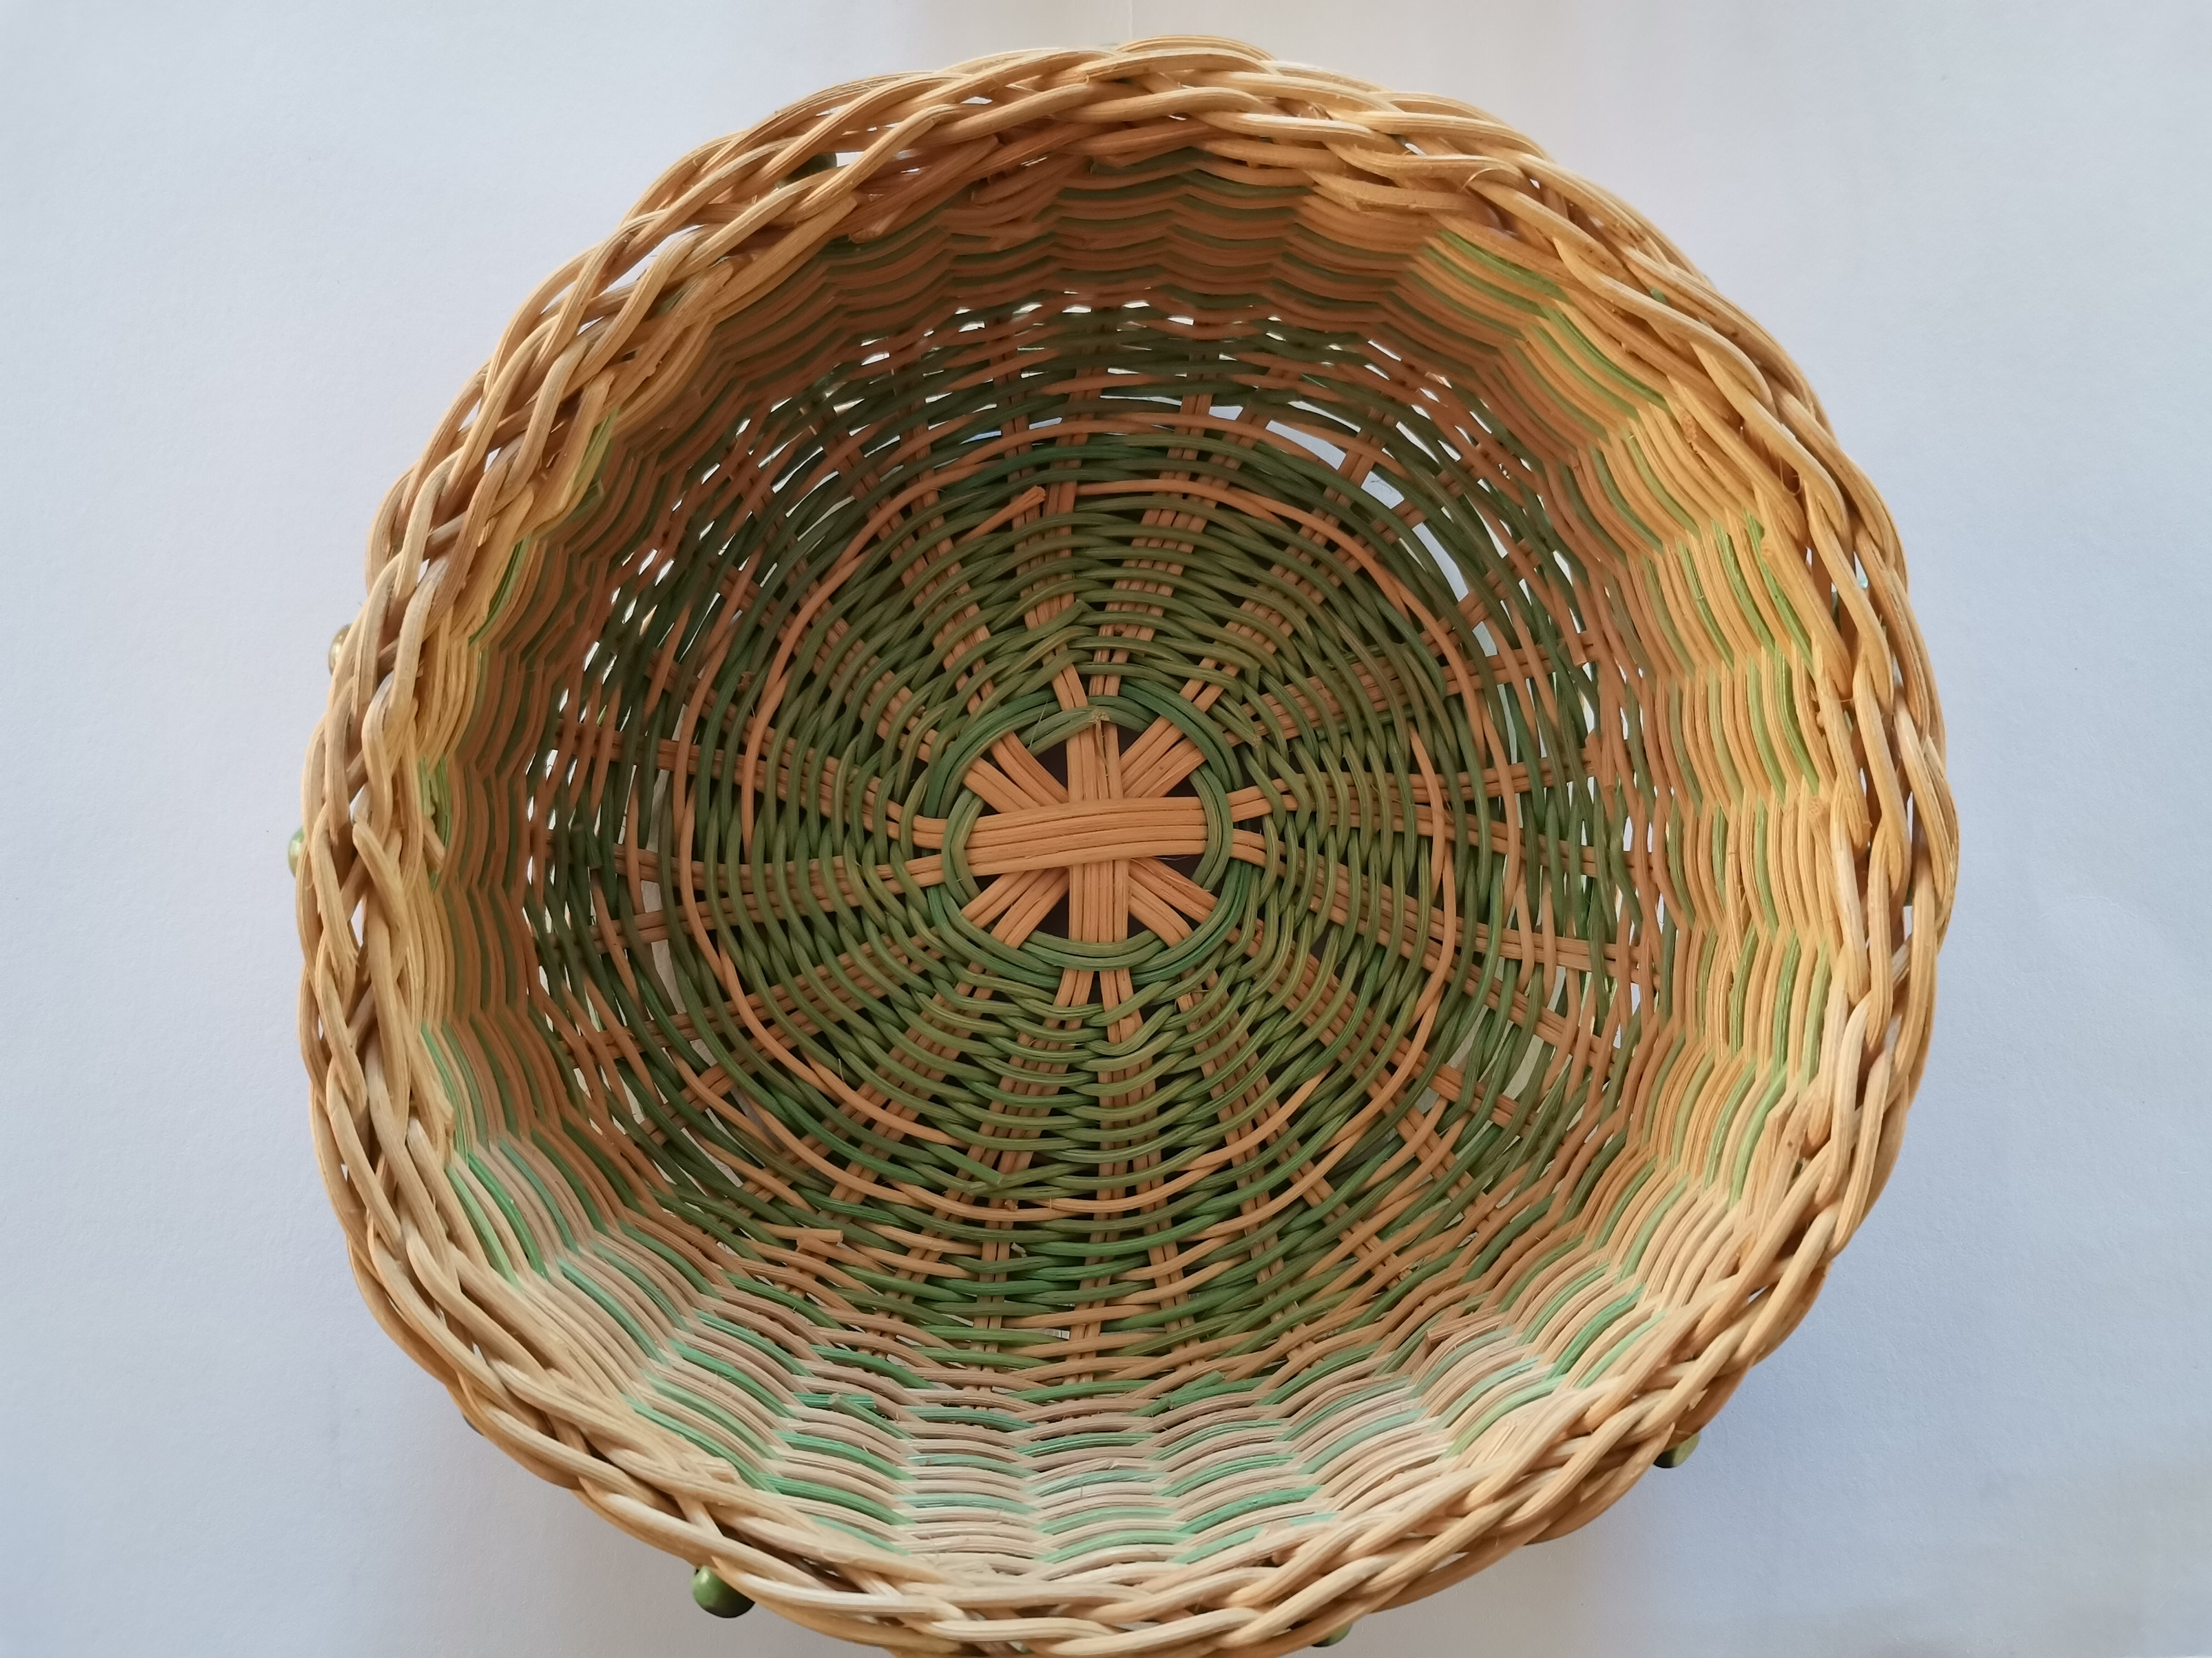
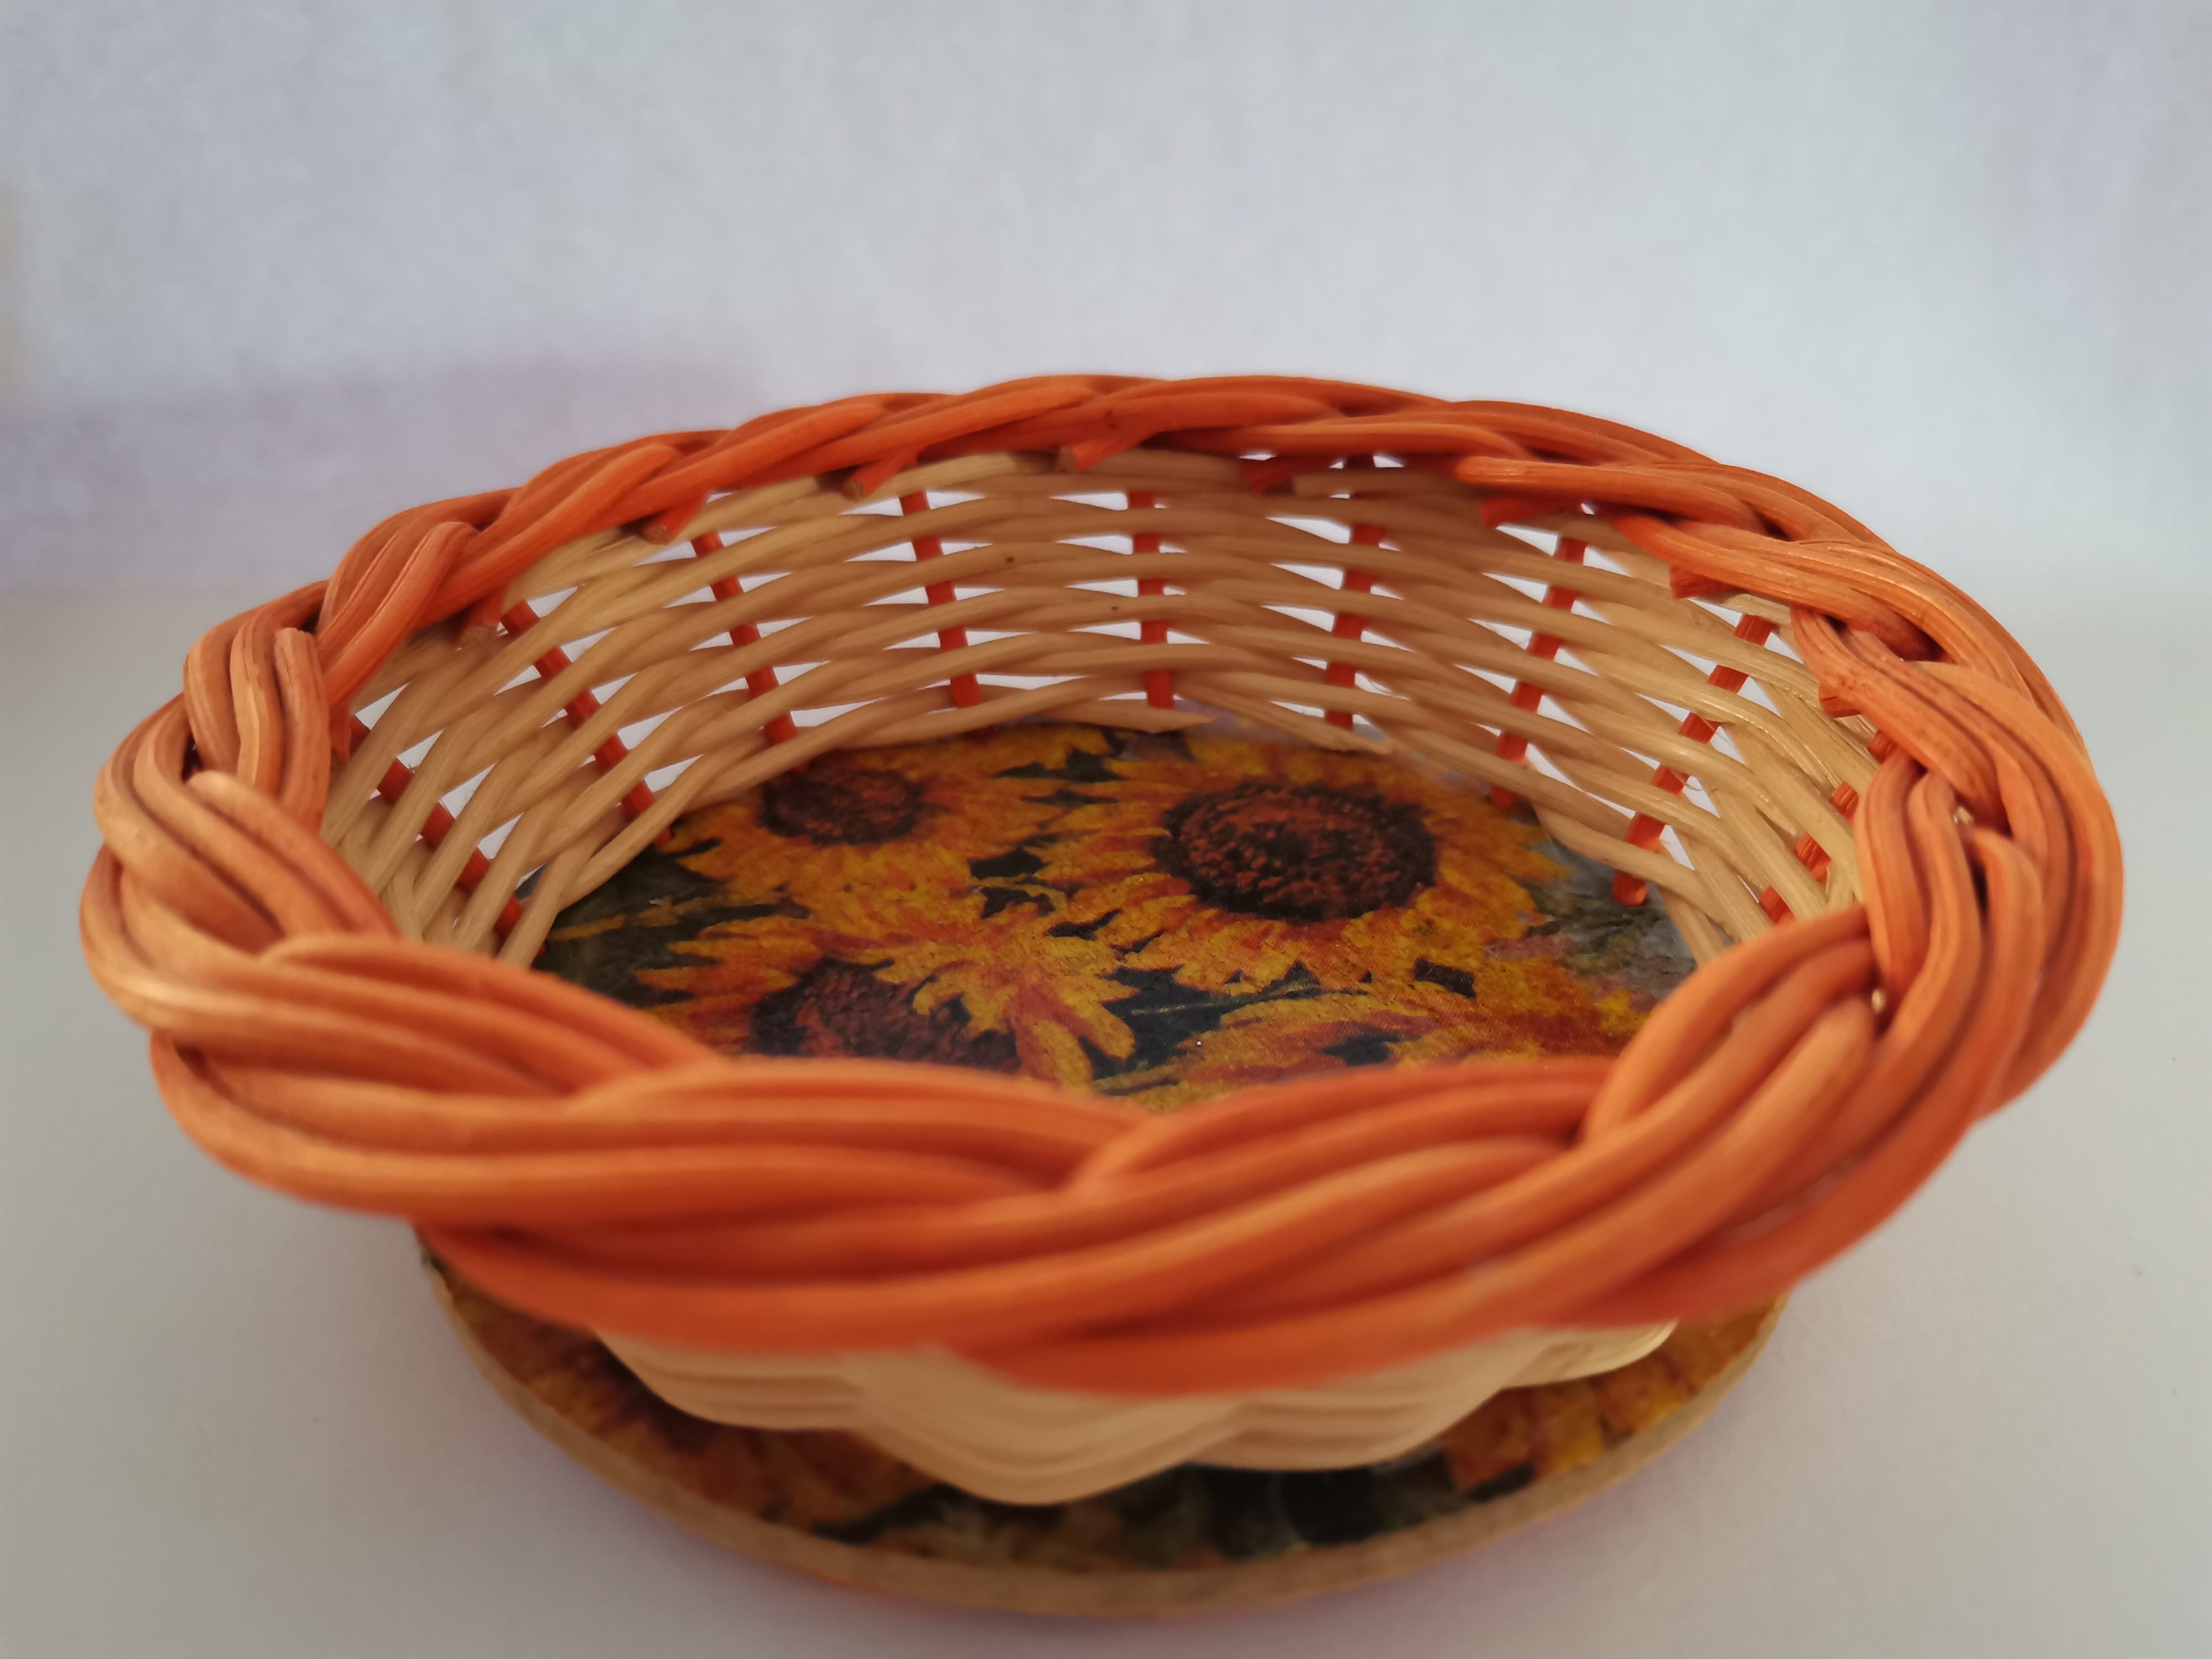
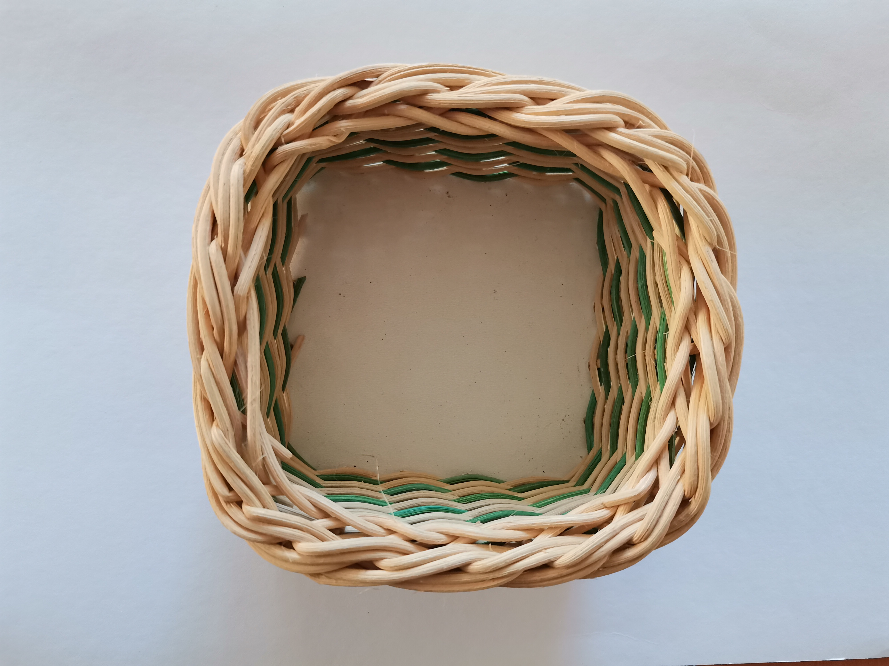
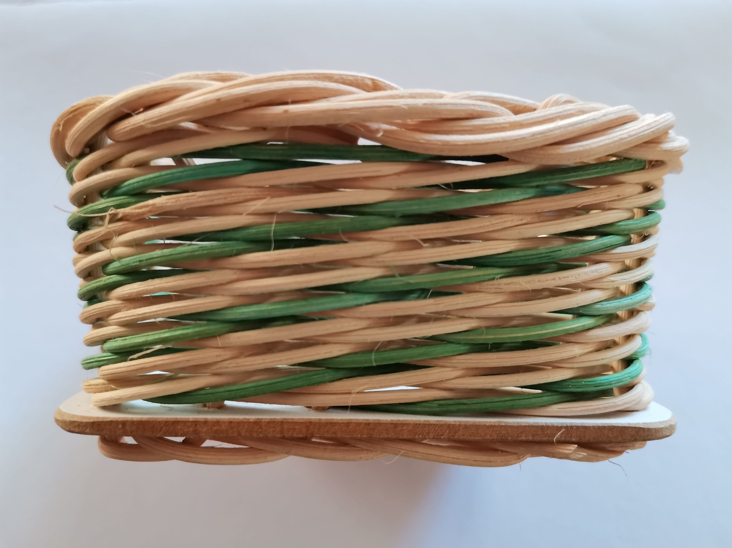
CO BUDEME VYRÁBĚT?

Slide 16
JAK ROZEZNÁME DRUHY PEDIKU?
OSNOVA
silnější
větší průměr proutku
délka podle výšky chtěného výrobku
počet podle šířky chtěného výrobku
NESMÍ SE ZLOMIT (lze nahradit, ale složitým způsobem)
OPLETEK
užší
menší průměr proutku
délka podle výšky chtěného výrobku
3ks
MŮŽE SE ZLOMIT (lze bezproblémově nahradit)

Slide 17
JAK A KDY PRACUJEME SE ŠÍDLEM?
VŽDY OPATRNĚ – velmi ostrý nástroj, nebezpečí úrazu
POD DOHLEDEM VYUČUJÍCÍHO
pouze v případě nutnosti:
při nastavování opletků
při ukončování práce

Slide 18
PŘÍPRAVA NA SAMOTNÉ PLETENÍ
1. vybrat si tvar dna/dýnka
2. naměřit si metrem délku osnovy (závisí na výšce výrobku)
3. nastříhat si daný počet osnov (závisí na počtu dírek v dýnku)
4. v lavoru s teplou vodou namočit 3 opletky (čím delší, tím lepší)
NEZAPOMEŇTE, ŽE PEGIK MUSÍ BÝT VŽDY VLHKÝ NEBO SE VÁM BUDE LÁMAT

Slide 19
VIDEO - úvod

Slide 20
JE LIBO BAREVNÝ PEDIK?
JEDNODUCHÁ (nudná) VERZE
SLOŽITĚJŠÍ (zábavnější) VERZE
- objednat a koupit barevný pedik na internetových stránkách
Jaký postup si vybereme?
Co bude potřeba?
přírodní pedik
textilní barva
lavor
horká voda
ocet

Slide 21
VIDEO - barvení

Slide 22
VÝROBA OZDOBY
Co budete potřebovat?
lavor, teplou vodu, opletky, šídlo, korálky, kleště, tavící pistole

Slide 23
DNEŠNÍ POSTUP
1. ustřihněte si 1 libovolně dlouhý opletek
2. namočte ho na cca 3 minuty do teplé vody
3. vyndejte opletek z vody, nechte ho okapat
4. navlékněte na něj 2 korálky
5. ohněte jeden konec opletku, udělejte oblouk a provlékněte opletek korálky

Slide 24
DNEŠNÍ POSTUP
6. ten samý konec opletku ohněte na druhou stranu, udělejte oblouk a opět provlékněte korálky
7. utáhněte si nebo povolte proutek tak, aby vám vznikly požadovaně velká křídla
8. z jiného proutku ustříhněte malý kousek a provlékněte jej prvním korálkem, tak vznikne druhé tykadlo (první je již vytvořené - původní)
9. na konec tykadel navlékněte korálky a zalepte je tavící pistolí

Slide 25
VIDEO - výroba ozdoby

Slide 27
Bylo vše srozumitelné?
Chcete se na něco zeptat?
Líbí se vám vaše ozdoby?
NA SHLEDANOU!

Slide 28
2. LEKCE
TECHNIKA PLETENÍ A PRVNÍ PLETENÝ VÝROBEK
9.10.2020

Slide 29
Co jsme dělali minulý týden?
Měli doma z výrobku radost ?

Slide 30
PRVNÍ PLETENÝ VÝROBEK
Co budete potřebovat?
lavor, teplou vodu, osnovy, opletky, dno, šídlo, kleště, metr

Slide 31
PRVNÍ PLETENÝ VÝROBEK
DNO: kruh
DÉLKA OSNOV: 30cm
POČET OSNOV: 12ks
OPLETKY: 3ks

Slide 32
TECHNIKA PLETENÍ
1. nandejte VLHKÉ osnovy do dýnka tak, aby na spodní straně „koukaly“ cca 4cm proutku a na vrchní straně zbytek
(vrchní strana dýnka je obarvená na bílo)
2. zapleťte spodní část (ty kratší části proutků) do zámečku
Zámeček: vyberte si jeden proutek a veďte ho kolem následujícího proutku vrchem a poté ho ihned stočte dovnitř (měl by se zaseknout o další proutek) a pokračujte neustále dál

Slide 33
VIDEO - zámeček na spodní části dýnka

Slide 34
TECHNIKA PLETENÍ
3. připravte si 3 VLHKÉ opletky
4. každý jeden opletek přiložte k jedné osnově tak, aby byly za sebou
5. první opletek v pořadí vezměte a opleťte jím zezadu (opletkem směřujete dovnitř a po "objetí" dané osnovy ji vyndáte ven a opět přiložíte) následující osnovu, která "za sebou nemá opletek"
6. neustále opakujte 5. bod dokud nedosáhnete požadované velikosti

Slide 35
VIDEO - samotné pletení

Slide 36
NEZAPOMEŇTE, ŽE PEGIK MUSÍ BÝT VŽDY VLHKÝ NEBO SE VÁM BUDE LÁMAT
CHCETE NĚJAKOU HUDBU?
JAKOU?

Slide 37
TECHNIKA PLETENÍ
7. s opletky se dopleťte na místo, kde jste začínali a zde zakončete opletky
8. zapleťte uzavírku
Uzavírka: začněte s libovolnou osnovou tak, že ji ohnete a vnitřkem objedete následující osnovu; dále pokračujte stejným způsobem; až vám zůstane poslední osnova "stát", zasuňte ji do vzniklého očka první osnovy, se kterou jste začínali; dále pokračujte tak, že jednu osnovu zasunete do vzniklého očka za 2 následujícími osnovami

Slide 38
VIDEO - uzavírka

Slide 39
A je to..... první košík na světě!
Nějaké dotazy?
Děkuji všem za pozornost!
NA SHLEDANOU!

Slide 40
3. LEKCE
PLETENÍ KOŠÍKU S OZDOBNÝM DNEM
16.10.2020

Slide 41
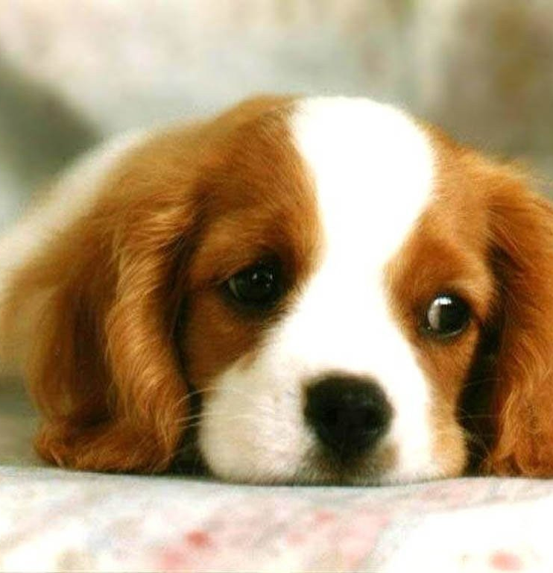
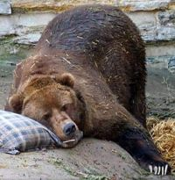
Jaké zvířátko byste dneska byli?

Slide 42
Pamatujete si, jak jsme pletli minule?

Slide 43
KOŠÍK S OZDOBNÝM DNEM
Co budete potřebovat?
lavor, teplou vodu, osnovy, opletky, dno, šídlo, lepidlo, štětec, papírové ubrousky, pečící papír, žehlička, nůžky, kleště, metr

Slide 44
KOŠÍK S OZDOBNÝM DNEM
DNO: dle výběru
DÉLKA OSNOV: 45cm
POČET OSNOV: podle otvorů v dýnku
OPLETKY: 3ks

Slide 45
DNEŠNÍ POSTUP
1. vyberte si jedno dýnko a jeden z papírových ubrousků, který se vám nejvíce líbí
2. rozložte ubrousek a sundejte z něj přebytečné bílé vrstvy, abyste získali pouze vrstvu s potiskem
3. potřete dýnko vrstvou lepidla (Herkules)
4. nechte lehce uschnout tak, aby dýnko bylo trochu "lepkavé"

Slide 46
DNEŠNÍ POSTUP
5. přiložte ubrousek a přes pečící papír zažehlete žehličkou (ŽEHLIČKOU MANIPULUJE POUZE DOSPĚLÁ OSOBA)
6. odstřihněte přebytečný ubrousek
7. pleťte jako při minulé hodině (viz 2. lekce - technika pletení)

Slide 47
NEZAPOMEŇTE, ŽE PEGIK MUSÍ BÝT VŽDY VLHKÝ NEBO SE VÁM BUDE LÁMAT
CHCETE NĚJAKOU HUDBU?
JAKOU DNES?

Slide 48
Budete dnešní výrobek někomu darovat?
Povedl se vám?
Pokud ano, pochvalte se. Pokud ne, tak se také pochvalte, protože jste do toho dali vše.
Děkuji vám za spolupráci.
Mějte se krásně!
NA SHLEDANOU!

